Slide 1
anti-sense TERAPIJA
Jurja Bratko Dora Derniković Natalija Bosnar

Slide 2
ANTI-SENSE TERAPIJA
GENETIČKI POREMEĆAJI, INFEKCIJE
mRNA mora biti jednolančana kako bi se prepisala
sinteza lanca nukleinske kiseline
– vezanje za mRNA – inaktivacija gena - mjesto spliceingana pre-mRNA – modifikacija egzona
sintetizirani lanac nukleinske kiseline – sekvenca baza komplementarna bazama na mRNA = „sense” sequence
sintetizirani lanac nukleinske kiseline = „antisense” oligonukleotid

Slide 3
Battenova bolest
neurodegenerativni poremećaj- nakupljanje lipofuscina u mozgu
autosomno recesivno
mutacija u CLN3 genu
pojava simptoma s 5-10 godina- napadaji, mentalna retardacija, gubitak vida i motoričkih sposobnosti
terminalna bolest
Brineura- enzimska terapija, usporava gubitak motoričkih funkcija

Slide 4
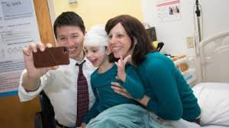
ANTISENSE TERAPIJA ZA BATTENOVU BOLEST
lijek razvijen specifično za mutaciju koju Mila ima (MFSD8)- “Milasen”
razvijena u manje od godinu dana
spriječena progresija bolesti
Dr. Timothy Yu, Boston Children’s Hospital

Slide 5
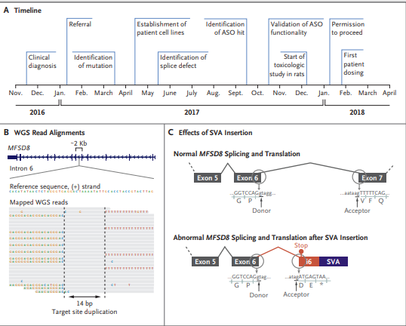
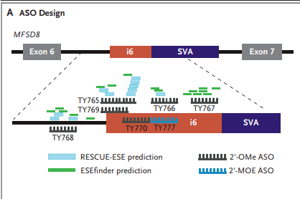

Slide 6
PRIMJENA
Razvoj i primjena antisenske oligonukleotidne terapije (ASO) posebno dizajnirane za jednog pacijenta s CLN7 neuronalnom ceroidnom lipofuscinozom
Poznata patogena točkasta mutacija prisutna u jednoj kopiji gena MFSD8
Umetanje retrotransposona ( Retrotransposoni su dijelovi DNA koji se ponekad opisuju kao pokretni elementi sposobni da se presele na novo mjesto - poput sredine gena - mehanizmom „kopiraj i zalijepi“.) bilo je prisutno u drugom primjerku.
Dovelo se do pogrešnog spajanja MFSD8 mRNA i vjerojatno do prijevremenog prestanka prevođenja
Popravak pogrešno spojene mRNA i odabir kandidata ASO kod kojih je kod uzgojenih fibroblasta bolesnika doveo do povećanja udjela normalne prema mutantnoj mRNA.
Izuzetno skup način proizvodnje lijeka

